Slide 1

Projet de Recherche：
Détection et Imitation de Mouvements Humains par un Robot Humanoïde
·
Élève: Ziqi MA
Tuteur organisme d’accueil : Sao Mai NGUYEN
Temps: 25-08-2022
Notes:
Je vais vous présenter le travail pendant mon stage de trois mois,

Slide 2
CONTENU
Introduction
Détection de mouvement
Re-ciblage de mouvement
Conclusion

Slide 3
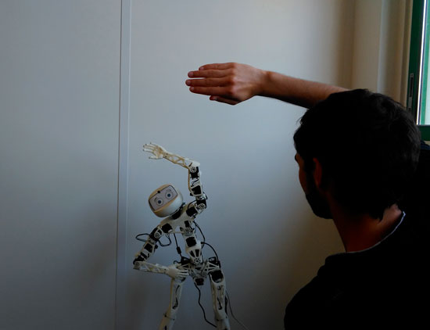
Introduction
Introduction
Projet Keraal
Détection
Re-ciblage
Conclusion
montrer des exercices de rééducation aux patients
Notes:
Notre travail est une partie du projet Keraal.
Le projet Keraal a pour l’objectif du développement d’un robot kinésithérapeute appelé Poppy, il est capable d’enseigner les patients durant leurs séances de rééducation. Par exemple, il peut montrer des exercices de rééducation aux patients, regarder les mouvements du patient, les analyser et faire un retour en encourageant les patients.

Slide 4
Objectif
Introduction
Objectif: détecter et imiter des mouvements humains par le robot Poppy.
Détection
Nous séparons en trois étape:
Détecter les mouvements d’humain.
Apprendre les mouvements humains par robot en utilisant la méthode de re-ciblage
Transférer un mouvement robotique en commande en utilisant le cinématique inverse spécifique.
Re-ciblage
Conclusion
Notes:
Pour que le robot puisse regarder les mouvements du patient et puisse faire une démonstration de l’exercice au patient
L’objectif de notre travail est de détecter et imiter des mouvements humains par le robot Poppy. Donc nous séparons le travail en trois étapes :
Détecter les mouvements d’humain.
Apprendre les mouvements humains par robot en utilisant la méthode re-ciblage
Transférer un mouvement robotique en commande en utilisant le cinématique inverse spécifique.
À cause de la limitation du temps, nous réalisons que deux premières étapes pendant le période du stage.

Slide 5
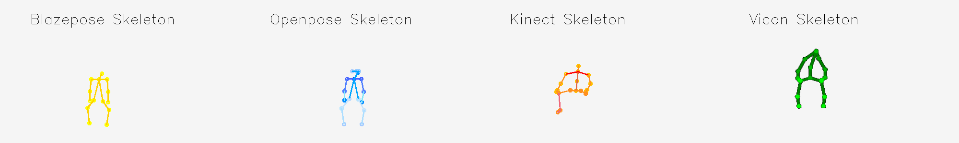
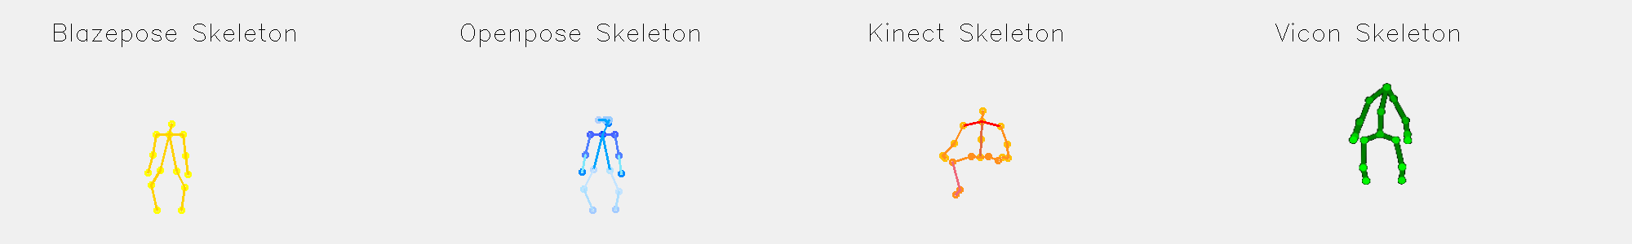
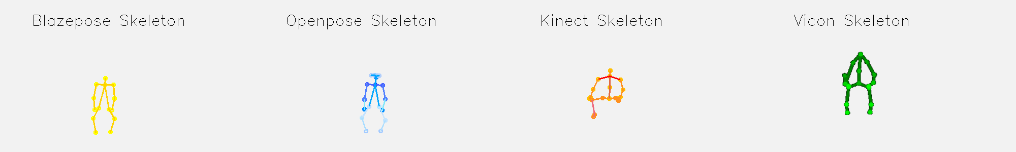
Contribution
Introduction
Étape 1: Détection de mouvement
Vidéo
(données par Mai)
Blazepose
Le pose d’humain
Détection
Re-ciblage
Blazepose
Openpose
Kinect
①
Comparaison des écarts
Conclusion
cache tête
Blazepose
Openpose
Kinect
Vicon (vérité terrain)
②
étirement latéral
rotation du tronc

Slide 6
Contribution
Introduction
Étape 2: Re-ciblage de mouvement basé sur les données
Lire les article
①
Essayons ses méthodes
Détection
Re-ciblage
②
Construction du modèle
Performance et Analyse
Travail au futur
Conclusion
Les opérateurs: edge2node, node2edge
Les modules: encodeur, décodeur, discriminateur
Les architectures globles
Notes:
En premier temps, nous trouvons les articles et les codes pour un re-ciblage de mouvement et nous essayons de transférer nos données sous forme de ses entrées, mais nous avons obtenus de mauvais résultat avec leur modèle pré-entraîné (car il ne se transfert pas correctement à nos données) .
Au contraire, en inspirant par ce que nous avons vu, nous essayons de construire notre modèle de re-ciblage de mouvement.

Slide 7
CONTENU
Introduction
Détection de mouvement
Re-ciblage de mouvement
Conclusion
Notes:
Après, je vais vous présenter la détection de mouvement en détaillé

Slide 8
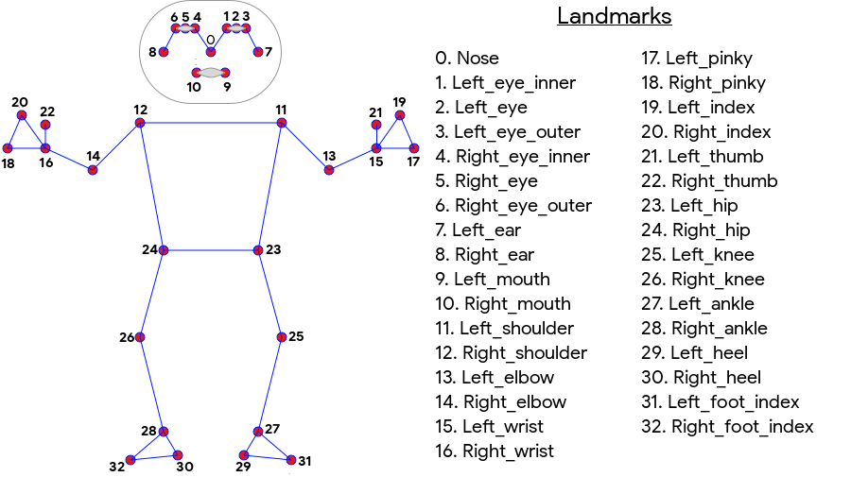
Détection
Introduction
Blazepose:
Détection
Re-ciblage
dic[“nom de landmark”] = (x, y, z)
Conclusion
.json
Fig. 1: L’ordre des articulations pour le Blazepose(3D).
Notes:
Le Blazepose détecte 32 articulations d’humain en dimension de x,y,z

Slide 9
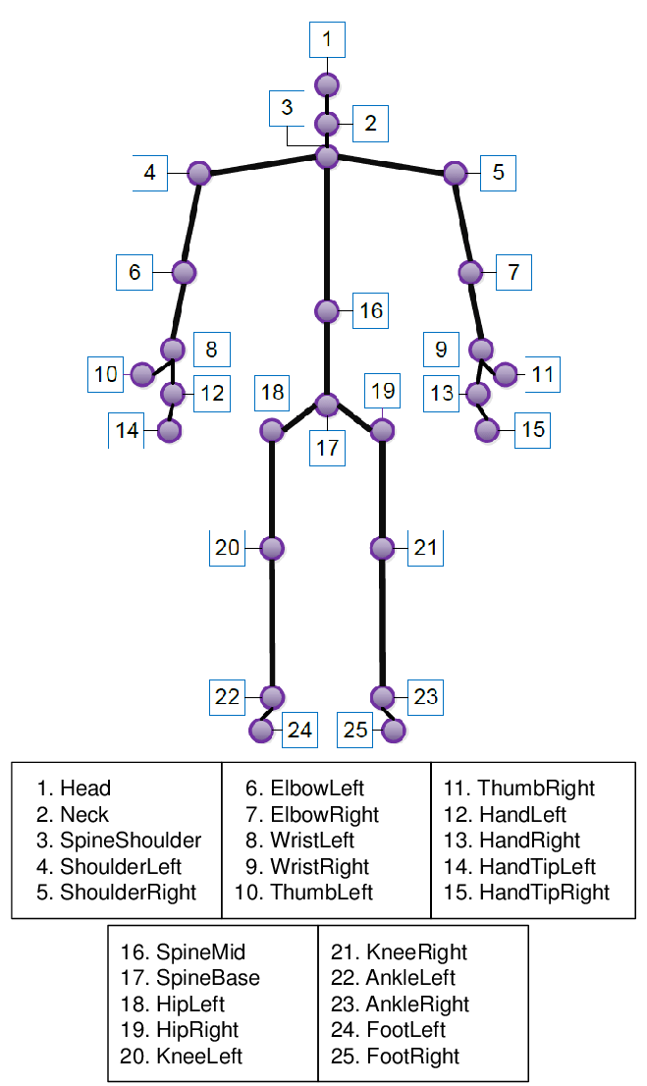
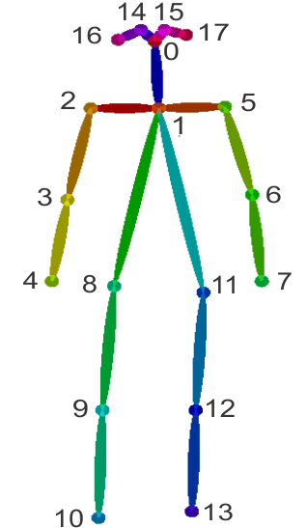
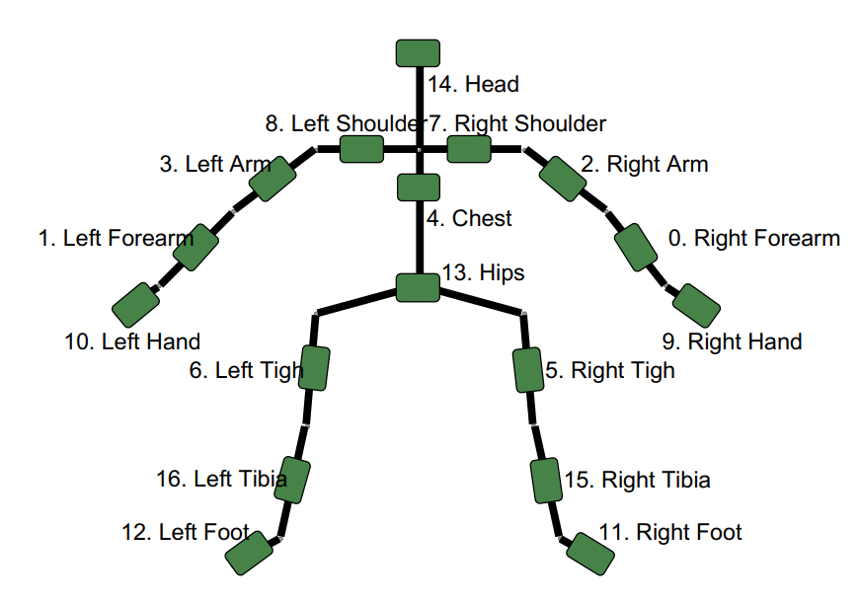
Openpose, Kinect, Vicon:
Landmarks
0. SpineBase
1. SpineMid
2. Neck
3. Head
4. ShoulderLeft
5. ElbowLeft
6. WristLeft
7. HandLeft
8. ShoulderRight
9. ElbowRight
10. WristRight
11. HandRight
12. HipLeft
3
Introduction
Landmarks
0. Head
1. mShoulder
2. rShoulder
3. rElbow
4. rWrist
5. lShoulder
6. lElbow
7. lWrist
8. rHip
9. rKnee
10. rAnkle
11. lHip
12. lKnee
13. lAnkle
20
13. KneeLeft
14. AnkleLeft
15. FootLeft
16. HipRight
17. KneeRight
18. AnkleRight
19. FootRight
20. SpineShoulder
21. HandTipLeft
22. ThumbLeft
23. HandTipRight
24. ThumbRight
2
4
8
Détection
5
9
1
22
6
10
24
7
12
16
11
21
0
23
Re-ciblage
13
17
14
18
Conclusion
15
19
Fig. 2: L’ordre des articulations pour le Openpose(2D).
Fig. 3: L’ordre des articulations pour le Kinect(3D).
Fig. 4: L’ordre des articulations pour le Vicon(3D).
Notes:
Openpose: 2d, Kinect, Vicon: 3d
Donc tous les vidéo sont traités par 4 librairies.

Slide 10
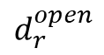
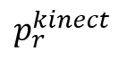
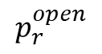
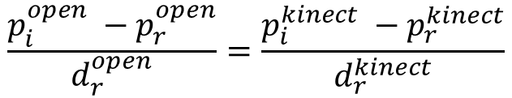
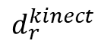
Introduction
Changement de repère:
3
Détection
$$p_{r}^{open}$$
20
$$p_{r}^{kinect}$$
Point de référence
2
4
8
Distance de référence
$$d_{r}^{kinect}$$
Re-ciblage
$$d_{r}^{open}$$
5
9
1
22
6
10
24
7
12
16
11
Conclusion
Moyen(8,11)
21
0
23
13
17
14
18
15
19
$$\frac{p_{i}^{open} −p_{r}^{open}}{d_{r}^{open}}=\frac{p_{i}^{kinect} −p_{r}^{kinect}}{d_{r}^{kinect}}$$
Notes:
Pour faire une comparaison entre les poses détectés par la librairie différente, il faut changer le repère,
On choisit le point au centre des épaules comme point de référence,
La distance entre centre des épaules et centre des hauches comme distance de référence,
Nous comparons la distance de ces deux points par rapport au point de référence, et nous normalisons par rapport à la distance de référence.

Slide 11
Blazepose - Kinect - Openpose - Vicon
Introduction
La Comparaison:
Articulation | Type de comparaison
 | Blazepose - Vicon | Kinect - Vicon | Openpose - Vicon
Right_Forearm | 0.3102+-0.0694 | 0.3232+-0.0644 | 0.1423+-0.0387
Left_Forearm | 0.3290+-0.0884 | 0.1899+-0.0573 | 0.2490+-0.0742
Right_Arm | 0.2282+-0.0616 | 0.2788+-0.0442 | 0.0880+-0.0228
Left_Arm | 0.2931+-0.0571 | 0.1364+-0.0378 | 0.2425+-0.0458
Chest | 0.1368+-0.0198 | 0.1097+-0.0188 | 0.0799+-0.0093
Right_Tigh | 0.1611+-0.0332 | 0.0862+-0.0333 | 0.1510+-0.0369
Left_Tigh | 0.1036+-0.0372 | 0.1457+-0.0382 | 0.0666+-0.0514
Right_Shoulder | 0.2436+-0.0525 | 0.2456+-0.0381 | 0.1159+-0.0204
Left_Shoulder | 0.2802+-0.0429 | 0.1777+-0.0285 | 0.1937+-0.0179
Right_Hand | 0.4125+-0.0811 | 0.3731+-0.0848 | nan+-nan
Left_Hand | 0.3914+-0.1423 | 0.2677+-0.0757 | nan+-nan
Right_Foot | 0.3607+-0.0996 | 0.2078+-0.0866 | nan+-nan
Left_Foot | 0.2800+-0.1132 | 0.3246+-0.0845 | nan+-nan
Head | 0.4217+-0.0586 | 0.2913+-0.0423 | 0.2037+-0.0247
Right_Tibia | 0.2756+-0.0783 | 0.1308+-0.0800 | 0.2759+-0.0602
Left_Tibia | 0.1754+-0.0952 | 0.2532+-0.0668 | 0.1645+-0.0711
Moyen | 0.2752+-0.0706 | 0.2214+-0.0551 | 0.1644+-0.0395
Détection
Re-ciblage
Tab. 1: Les comparaisons du Blazepose, Kinect et Openpose avec Vicon.(‘nan’ est pour que Openpose ne mesure pas les end-effecteurs)
Conclusion
Notes:
Nous constatons que la valeur moyenne de l’écart de Openpose est beaucoup plus petite que les deux autres, c’est parce que les end-effecteurs ont souvent plus de l’erreur que d’autre articulation, mais le Openpose ne mesure pas les end-effecteurs.
Et puis, le Openpose ne mesure que deux dimensions au lieu de trois, ce qui peut aussi réduire l’écart de l’Openpose. Comme Openpose manque la dimension de profondeur pour les données, dans les étapes suivantes, nous ne considérons pas le Openpose.

Slide 12
Petite conclusion
Introduction
Détection
D’après le tableau, comme l’écart moyen du Kinect est plus petite que celle de Blazepose, nous pensons que Kinect performe mieux.
Dans les parties suivantes, nous utilisons les squelettes traités par le Kinect.
Re-ciblage
Conclusion

Slide 13
CONTENU
Introduction
Détection de mouvement
Re-ciblage de mouvement
Conclusion
Notes:
Dans la partie 3, je vous présente les travaux que j’ai fait pour le re-ciblage de mouvement.

Slide 14
Objectif
Introduction
Détection
L’objectif de cette partie est de construire un modèle qui peut apprendre des trajectoires d’un personnage par un autre personnage.
Re-ciblage
Conclusion
Notes:
Le squelette des deux personnages peut-être possède les structures différentes, mais ils sont topologiquement équivalents.

Slide 15
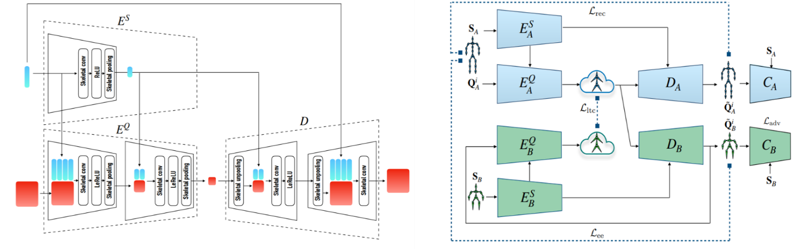
Travail relatif
Introduction
Détection
Re-ciblage
Conclusion
E pour l’encodeur,
D pour le décodeur,
C pour le discriminateur
Fig. 9: La structure de l’article [Aberman et al., 2020].
Atout: utiliser que des données non-appariées !
Notes:
Parmis tous les articles qu’on a lu, l’article [Aberman et al., 2020] nous offre une bonne inspiration. Dans son article, il voit un squelette comme une topologie de graphe, et fait des opération sur le graphe.
Leur méthode s'inspire de l'architecture GAN, il apprend à transférer les données d'un domaine A à un domaine B en exploitant des discriminateurs coentraînés sur chaque domaine.
Cet architecture permet d’utiliser que des données non-appariées pour apprendre à recibler des séquences de mouvements. Cet atout majeur a fait de cet article notre principale source d'inspiration pour ce travail.
Après, je vous présente notre méthode en détaille.

Slide 16
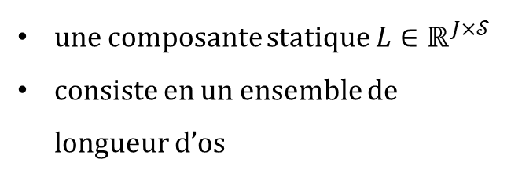
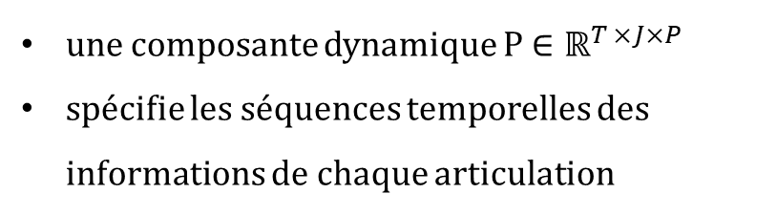
Représentation de mouvements
Introduction
Détection
P
J
Re-ciblage
T
Conclusion
une composante statique $L∈ℝ^{J×𝒮}$
consiste en un ensemble de longueur d’os
une composante dynamique P$∈ℝ^{T ×J×P}$
spécifie les séquences temporelles des informations de chaque articulation
Dans notre cas, nous posons L = 1 pour la longueur d’os et P = 3 pour les positions de l’articulation par rapport au axes x, y et z.
Notes:
Tout d’abord, un mouvement se compose une composante statique et une composante dynamique.
La composante statique consiste en un ensemble de longueur d’os (vecteurs 3D)
La composante dynamique spécifie les séquences temporelles des informations de chaque articulation
Rotation, quaternion(par rapport au cadre de coordonnées de son parent dans la chaîne cinématique), position absolue.
Dans la partie suivante, nous posons L = 1 pour la longueur de l’armature et P = 3 pour les positions de l’articulation par rapport au axes x, y et z.

Slide 17
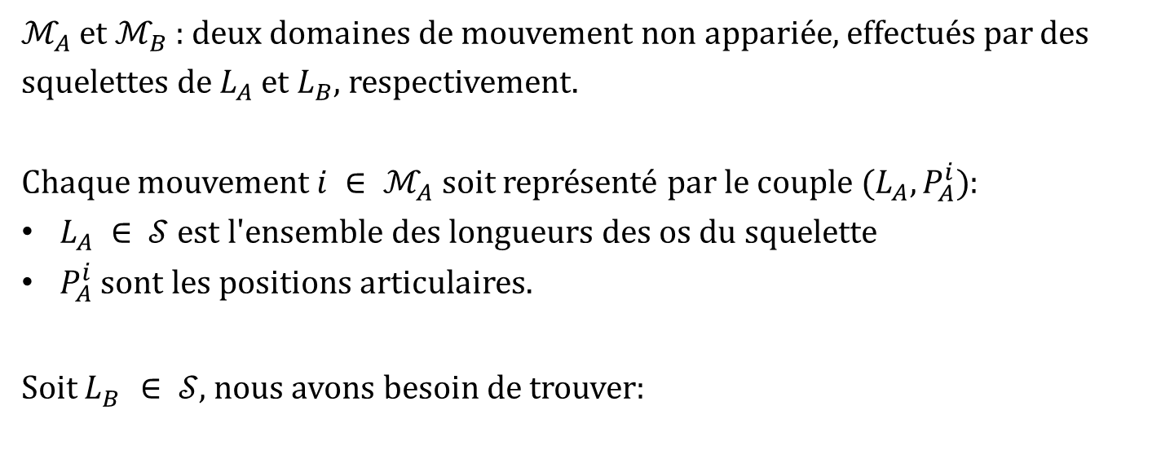
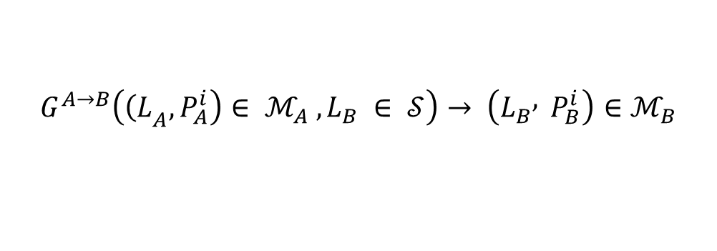
Descriptif mathématique du problème
Introduction
$ℳ_{A}$ et $ℳ_{B}$ : deux domaines de mouvement non appariée, effectués par des squelettes de $L_{A}$ et $L_{B}$, respectivement.
Chaque mouvement$i ∈ ℳ_{A}$ soit représenté par le couple $(L_{A}, P_{A}^{i})$:
$L_{A} ∈ 𝒮$ est l'ensemble des longueurs des os du squelette
$P_{A}^{i}$ sont les positions articulaires.
Soit $L_{B} ∈ 𝒮$, nous avons besoin de trouver:
Détection
Re-ciblage
Conclusion
$$G^{A→B}\left(\left.{\left(L\right.}_{A}, P_{A}^{i}\right)∈ ℳ_{A} , L_{B} ∈ 𝒮\right)→ \left(L_{B} , P_{B}^{i}\right){∈ℳ}_{B}$$
Notes:
Donc on peut décrire le problème en mathématique,
$L_{A} ∈ 𝒮$ est l'ensemble des longueurs des os du squelette et $P_{A}^{i}$ sont les positions articulaires.
Étant donné les longueurs des os d'un squelette cible $L_{B} ∈ 𝒮$, notre objectif est de mapper $(L_{A}, P_{A}^{i})$ dans un ensemble reciblé de position $P_{B}^{i}$ qui décrivent le mouvement tel qu'il devrait être effectué par $L_{B}$.

Slide 18
Opérateur
Introduction
articulation
armature
Node2Edge:
Edge2Node:
Détection
Linear( )=
Linear( )=
Re-ciblage
Entrée
GNN
Sortie
Conclusion
P
Données
dynamiques
Caractéristiques dynamiques
J
L
Node2Edge
Edge2Node
Données
statiques
Caractéristiques statiques
Caractéristiques statiques
J
Notes:
Pour réaliser cette transformation, nous créons deux opérateur en intégrant l’idée de Graph Neural Network.
Pour construire un graphe, nous mettons les informations dynamiques dans les nœuds et mettons les informations statiques dans les arrêtes. Chaque frame de la séquence correspond à un graphe illustré ici.
Nous définissons deux opérateurs implémentant des convolutions sur graphe en tenant compte des informations de sommets et d'arêtes.
L’opérateur de Node2Edge met à jour les caractéristiques d’une armature en s’aidant des caractéristiques des articulations voisines. La couche Edge2Node met à jour les caractéristiques d’une articulation en s’aidant des caractéristiques des armatures voisines.
Nous utilisons les deux opérateur et construisons une couche de GNN. Il prend les données dynamiques et données statique comme entré et il nous rend des caractéristiques statiques après l’opérateur Node2Edge et des caractéristiques dynamiques après l’opérateur Edge2Node.

Slide 19
Modules
Introduction
Encodeur:
LeakyReLU
Détection
Conv1d
Z
GNN
Conv1d
P
Re-ciblage
Conv1d
J
T
Conclusion
Décodeur:
Upsample
P
GNN
ConvTranspose1d
Z
J
Upsample
T
Notes:
Après nous construisons des modules de l’encodeur, le décodeur et le discriminateur.
L’idée de cette construction est d’effectuer des convolutions squelettiques-temporelles en alternant des couches de GNN et des couches de convolution temporelle.
La couche de Conv1d est utilisée pour condenser les informations selon l’axe temporel.
La première couche est une couche de Upsample qui sert à augmenter artificiellement la longueur de la séquence sans paramètres apprenables.
une couche de ConvTranspose1d qui ont un fonctionnement opposé que la Conv1d, c’est pour étirer les informations selon l’axe temporel.

Slide 20
Modules
Introduction
Discriminateur:
LeakyReLU
Détection
L+P
Re-ciblage
Conv1d
GNN
GNN
J
Conv1d
Linear
T
Conclusion
Notes:
Le discriminateur a la même structure que l’encodeur, et nous ajoutons des couches linéaires à la fin, pour que sa sortie soit un scalaire correspondant au score estimé par le discriminateur.

Slide 21
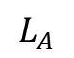
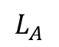

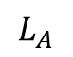

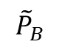
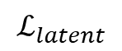
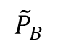
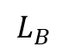
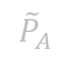
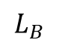
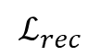
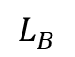
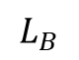
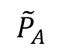

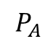
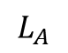
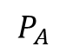

Architecture
Introduction
Réseau Cycle:
$$ℒ_{rec}$$
$$L_{A}$$
$$L_{B}$$
$$L_{B}$$
$$L_{A}$$
$$L_{A}$$
Détection
Encodeur
Décodeur
Encodeur
Décodeur
$$P_{A}$$
Z
$${\tilde{P}}_{B}$$
Z’
$${\tilde{P}}_{A}$$
Discriminateur
$$ℒ_{latent}$$
Re-ciblage
(a) Entraînement
Conclusion
$$ℒ_{rec}$$
$$L_{A}$$
$$L_{B}$$
$$L_{B}$$
$$L_{A}$$
$$L_{A}$$
$$P_{A}$$
Encodeur
Décodeur
$${\tilde{P}}_{B}$$
Encodeur
Décodeur
$${\tilde{P}}_{A}$$
Z
Z’
Discriminateur
$$ℒ_{latent}$$
(b) Test
Notes:
L’encodeur et décodeur sont dispose en série comme une ligne d’assemblage.

Slide 22
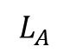
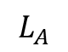

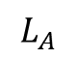

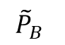
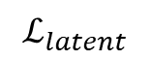
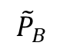
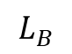
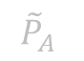
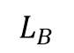
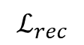
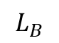
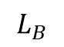
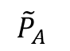

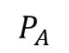
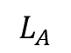
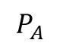

Architecture
Introduction
Réseau d’encodeur décodeur:
$$ℒ_{rec}$$
Discriminateur
Détection
$$L_{A}$$
$$L_{A}$$
$$L_{A}$$
Encodeur
Décodeur
$$P_{A}$$
Z
$${\tilde{P}}_{A}$$
$$ℒ_{latent}$$
Re-ciblage
Z’
$$L_{B}$$
Encodeur
$$L_{B}$$
Décodeur
$${\tilde{P}}_{B}$$
Conclusion
$$ℒ_{rec}$$
(a) Entraînement
Discriminateur
$$L_{A}$$
$$L_{A}$$
$$L_{A}$$
Encodeur
Décodeur
$$P_{A}$$
Z
$${\tilde{P}}_{A}$$
$$ℒ_{latent}$$
Z’
$$L_{B}$$
Encodeur
$$L_{B}$$
Décodeur
$${\tilde{P}}_{B}$$
(b) Test
Notes:
Il est inspiré par l’article de [Aberman et al., 2020]

Slide 23


Expérimentation
Introduction
Données non appariées: Mixamo 3D
2400+ séquences de mouvement, réalisées par 25 personnages distincts.
Chaque mouvement est effectué par un seul personnage au hasard.
Détection
Re-ciblage
Conclusion
Notes:
nous construisons un ensemble de donnéesde la collection de personnages Mixamo 3D, il contient 2400 séquences de mouvements, réalisées par 25 personnages distincts,. Pour chaque mouvement, nous choisissons au hasard un seul personnage pour l'exécuter, pour s'assurer que l’ensemble de données ne contient pas de paires de mouvement. Notre entrainons chaque architecture par 40,000 époques.

Slide 24

Évaluation
Introduction
Données appariées:
un ensemble de test de 107 mouvements et 4 personnages.
jamais été vus par le réseau pendant l’entraînement.
Chaque mouvement est réalisé par 4 personnages.
Évaluation quantitative:
$$E^{k}=\frac{1}{N×J×\left(\left|C\right|−1\right)} \sum_{c∈C, c≠k}{\sum_{i=1}^{N}{\sum_{j=1}^{J}{\left\|{\tilde{P}}_{ik, c}^{j}−P_{ik}^{j}\right\|}}}$$
${\tilde{P}}_{ik, c}^{j}$ désigne la j-ième position articulaire de la séquence de mouvement reciblée i qui est exécutée par le squelette c et transférée au squelette k
$P_{ik}^{j}$ est la vérité terrain.
Détection
Re-ciblage
Conclusion
Tab. 2: L’évaluation de réseau cycle et réseau d’encodeur décodeur
Réseau type | Erreur
Réseau cycle | 0.1564
Réseau d’encodeur décodeur | 0.085
Notes:
Pour évaluer la performance, nous utilisons les données appariées.
Un ensemble de test par 107 mouvements et 4 personnages. Les mouvements et les personnages n’ont jamais été vus par le réseau pendant l’entraînement. Chaque mouvement est réalisé par 4 personnages.
Nous proposons une évaluation quantitatique de nos méthodes présenté dans le slide.
Nous calculons l'erreur de re-ciblage avec la vérité terrain pour chaque séquence.

Slide 25






Performance
Introduction
Réseau d’Encodeur Décodeur:
Détection
Re-ciblage
(a) Coût de discriminateur
(b) Coût de génerateur
(c) Coût de reconstruction
Conclusion
Réseau Cycle:
(a) Coût de discriminateur
(b) Coût de génerateur
(c) Coût de reconstruction
Notes:
Nous présentons le coût évolué pendant l’entraînement. Le générateur de deux réseaux convergent vers une valeur très proche de 1. Mais nous constatons que le coût de reconstruction de réseau d’encodeur décodeur converge vers un ordre de grandeur plus petit que celui de réseau cycle. Ce qui peut expliquer une meilleure performance de réseau d’encodeur décodeur dans le Tab. 2, il est évident que le réseau encodeur décodeur apprendre plus d’information viens des données.

Slide 26




Visualisation
Introduction
Réseau d’Encodeur Décodeur:
Détection
Re-ciblage
(a) reconstruction (b) re-ciblage
Conclusion
Réseau Cycle:
-- reconstruction
-- re-ciblage
-- vérité terrain
(a) reconstruction (b) re-ciblage
Notes:
Avec les visualisations des squelettes, nous constatons que le réseau encodeur décodeur performe mieux que le réseau cycle, il peut construire l’architecture globale pour un personnage, et nous pouvons voir une différence entre la reconstruction et le re-ciblage, c’est-à-dire que le décodeur considère les données statiques pour construire un squelette d’humain. Et le réseau cycle ont une tendance d’apprendre les données moyennes

Slide 27



Analyse
Introduction
le réseau encodeur décodeur performe mieux que le réseau cycle.
Réseau Cycle:
$$ℒ_{rec}$$
Détection
$$L_{A}$$
$$L_{B}$$
$$L_{B}$$
$$L_{A}$$
$$L_{A}$$
$$P_{A}$$
Encodeur
Décodeur
$${\tilde{P}}_{B}$$
Encodeur
Z’
Décodeur
$${\tilde{P}}_{A}$$
Z
Re-ciblage
Discriminateur
$$ℒ_{latent}$$
Chemin trop longue
Conclusion
Réseau d’encodeur décodeur:
$$ℒ_{rec}$$
Discriminateur
$$L_{A}$$
$$L_{A}$$
$$L_{A}$$
Encodeur
Décodeur
$$P_{A}$$
Z
$${\tilde{P}}_{A}$$
$$ℒ_{latent}$$
Z’
$$L_{B}$$
Encodeur
$$L_{B}$$
Décodeur
$${\tilde{P}}_{B}$$
Notes:
La raison pour la différence est, afin d’obtenir la reconstruction finale, les données doivent passer deux encodeurs et deux décodeurs dans le réseau cycle mais ils ne passent qu’un encodeur et un décodeur dans le réseau encodeur décodeur. Le réseau cycle ont un chemin plus longue, ça donne plus de difficultés pour le réseau cycle d’apprendre les paramètres en utilisant la même fonction de coût.

Slide 28

Analyse
Introduction
Même si le résultat vient du réseau encodeur et décodeur, il n’est pas satisfaisant comme prévu.
Nous pensons que les réseaux ont un gros problème de prendre en compte des données statiques pour prédire.
Détection
Re-ciblage
$$ℒ_{rec}$$
Discriminateur
Conclusion
$$L_{A}$$
$$L_{A}$$
$$L_{A}$$
Encodeur
Décodeur
$$P_{A}$$
Z
$${\tilde{P}}_{A}$$
$$ℒ_{latent}$$
Z’
$$L_{B}$$
Encodeur
$$L_{B}$$
Décodeur
$${\tilde{P}}_{B}$$
Considère peu
-- reconstruction
-- re-ciblage
Notes:
Au contraire, même si le résultat vient du réseau encodeur et décodeur, il n’est pas satisfaisant comme prévu. Nous constatons que le coût de générateur ne converge pas ver 0, et le coût de discriminateur converge toujours vers 1. C’est-à-dire que même si dans le réseau d’encodeur-décodeur, le générateur n’est pas bien entrainé, le mouvement viens de générateur ne peut pas tromper le discriminateur. Nous pensons que les réseaux ont un gros problème de prendre en compte des données statiques pour prédire. Dans l’étape suivante, Il faut que nous continuions à améliorer le générateur.

Slide 29

Prévu
Introduction
Entrée Re-ciblage Entrée Re-ciblage
Détection
Re-ciblage
Fig. 10: Le re-ciblage dans l’article [Aberman et al., 2020]. Le jaune est l’entrée, le vert est la vérité terrain, le bleu est le résultat de re-ciblage
Conclusion
Leurs entrées :
Statique: les poses par défaut
Dynamique: quaternions de chaque articulation
Leurs sorties:
quaternions de chaque articulation
Calcul de la position globale par la cinématique directe
Notes:
Dans l’article écrit par l’Aberman, ils utilisent les poses par défaut des personnages comme les caractéristiques statiques et les quaternions de chaque articulation (relatif à la pose par défaut) comme les caractéristiques dynamiques, et ils sont donnés au réseau comme entrée. Et les sorties de son réseau sont des quaternions. Après ils recalculent la position globale par la cinématique directe en utilisant les pose par défaut qui est déjà connus et les quaternions obtenus.

Slide 30
Prévu
Mal fonctionner !
Introduction
Détection
Re-ciblage
Considère peu !
Conclusion
leurs résultats visuels sont dus au fait qu'ils utilisent la cinématique directe avec les données statiques du squelette B pour leur reconstruction. Leur modèle a le même problème que nos.
Notes:
Mais en réalité, En analysant le réseau pré-entraîné fourni dans leur article, nous observons que le décodeur appris n'utilise pas les données statiques pour prédire les rotations en sortie. En réalité, leur encodeur décodeur réalise une fonction identité, et leurs résultats visuels sont dus au fait qu'ils utilisent la cinématique directe avec les données statiques du squelette B pour leur reconstruction. Leur modèle a le même problème que nos.

Slide 31





Travail au futur
Introduction
Utilise les données appariées
Détection
$$L_{A}$$
$$L_{B}$$
coût
Encodeur
Décodeur
$$P_{A}$$
Z
$${\tilde{P}}_{B}$$
$$P_{B}$$
Re-ciblage
Tab. 3: L’évaluation de petit réseau cycle
Conclusion
Réseau Petit | Erreur
① Squelette vu, mouvement non vu | 0.0293
② Squelette non vu, mouvement non vu | 0.0398
③ Squelette non vu, mouvement vu | 0.0421
Beaucoup moin !
Tab. 2: L’évaluation de réseau cycle et réseau d’encodeur décodeur
Réseau type | Erreur
Réseau cycle | 0.1564
Réseau d’encodeur décodeur | 0.085
Notes:
Pour le travail au futur, nous proposons d’utiliser les données appariées pour entrainer le réseau.
Nous le vérifions en construisant un encodeur et décodeur présenté dans le slide.

Slide 32




Travail au futur
Introduction
Visualisation pour ① squelette vu, mouvement non vu:
Détection
Re-ciblage
(a) entrée (b) re-ciblage
Conclusion
-- entrée
-- re-ciblage
-- vérité terrain
(c) re-ciblage (d) re-ciblage
Notes:
Nous constatons qu’avec des données appairées, le re-ciblage est beaucoup plus mieux que notre réseau. Et le décodeur prend en compte bien des données statiques. Mais d’après le Tab. 3, nous trouvons que la performance pour les squelettes non vus est moins bien que les squelettes vus, c’est-à-dire qu’il faut ajouter plus de type de squelettes dans l’ensemble d’entraînement pour améliorer la capacité de généralisation au futur.

Slide 33
CONTENU
Introduction
Détection de mouvement
Re-ciblage de mouvement
Conclusion
Notes:
Alors, pour conclure

Slide 34
Conclusion
Introduction
Détection de mouvement: la librairie Kinect est la plus adaptée aux taches de re-ciblage de mouvement humain à robot.
Détection
Re-ciblage
Vidéo
(données par Mai)
Blazepose
Le pose d’humain
Conclusion
Blazepose
Openpose
Kinect
①
Comparaison des écarts
Blazepose
Openpose
Kinect
Vicon (vérité terrain)
②
Notes:
L’objectif de notre travail est de détecter et imiter des mouvements humains par le robot Poppy. Et nous faisons le travail en deux parties:
Dans la première partie, nous cherchons une librairie de détection de pose – Blazepose, et traiter les vidéos de mouvement humain données par Mai. Et puis, nous comparons la pose détectée par les librairies Blazepose, Kinect, OpenPose et Vicon et nous pensons que la librairie Kinect est la plus adaptée aux taches de re-ciblage de mouvement humain à robot.

Slide 35
Contribution
Introduction
Re-ciblage de mouvement: la méthode avec les données appariées ne fonctionne pas bien, il faut exploiter au futur pour la méthode avec les données appariées.
Détection
Re-ciblage
Lire les article
Construction du modèle
Performance et Analyse
Travail au futur
Conclusion
Opérateurs: edge2node, node2edge
Modules: encodeur, décodeur, discriminateur
Architectures globales: réseau d’encodeur décodeur et réseau cycle
le réseau encodeur décodeur performe mieux mais encore mauvais
Notes:
Dans la deuxième partie, nous concevons notre modèle de re-ciblage de mouvement avec les données non-appariées, nous proposons les opérateurs GNN pour traiter la structure squelettique, et puis nous l’utilisons pour construisons la partie principale du réseau, un encodeur, un décodeur et un discriminateur. Après nous utilisons trois parties et construisons deux architectures : une architecture cycle et une architecture d’encodeur décodeur. Après avoir évalué les deux réseaux, nous pensons que le réseau encodeur décodeur performe mieux que le réseau cycle mais le générateur dans le réseau encodeur décodeur est encore mauvais. Nous expliquons la raison pour laquelle qu’ils ne fonctionnent pas bien. En fin, nous proposons que les travaux au futur est exploiter les méthodes avec les données appariées.

Slide 36



Merci beaucoup

Slide 37
Bibliographie
Introduction
Article de périodique
Devanne, M., & Sao Nguyen, M. (2018). Generating shared latent variables for robots to imitate human movements and understand their physical limitations. In Proceedings of the European Conference on Computer Vision (ECCV) Workshops (pp. 0-0).
Choi, S., Song, M. J., Ahn, H., & Kim, J. (2021, May). Self-supervised motion retargeting with safety guarantee. In 2021 IEEE International Conference on Robotics and Automation (ICRA) (pp. 8097-8103). IEEE.
Aberman, K., Li, P., Lischinski, D., Sorkine-Hornung, O., Cohen-Or, D., & Chen, B. (2020). Skeleton-aware networks for deep motion retargeting. ACM Transactions on Graphics (TOG), 39(4), 62-1.
Kingma, D. P., & Ba, J. (2014). Adam: A method for stochastic optimization. arXiv preprint arXiv:1412.6980. Mao, X., Li, Q., Xie, H., Lau, R. Y., Wang, Z., & Paul Smolley, S. (2017). Least squares generative adversarial networks. In Proceedings of the IEEE international conference on computer vision (pp. 2794-2802).
Nair, A., Chen, D., Agrawal, P., Isola, P., Abbeel, P., Malik, J., & Levine, S. (2017, May). Combining self-supervised learning and imitation for vision-based rope manipulation. In 2017 IEEE international conference on robotics and automation (ICRA) (pp. 2146-2153). IEEE.
Sermanet, P., Lynch, C., Chebotar, Y., Hsu, J., Jang, E., Schaal, S., ... & Brain, G. (2018, May). Time-contrastive networks: Self-supervised learning from video. In 2018 IEEE international conference on robotics and automation (ICRA) (pp. 1134-1141). IEEE.
Pavse, B. S., Torabi, F., Hanna, J., Warnell, G., & Stone, P. (2020). Ridm: Reinforced inverse dynamics modeling for learning from a single observed demonstration. IEEE Robotics and Automation Letters, 5(4), 6262-6269.
Détection
Re-ciblage
Conclusion
Bibliographie

Slide 38
Bibliographie
Introduction
Article électronique
Torabi, F., Warnell, G., & Stone, P. (2019). Recent advances in imitation learning from observation. arXiv preprint arXiv:1905.13566.
Xiang, S., & Li, H. (2020). Revisiting the continuity of rotation representations in neural networks. arXiv preprint arXiv:2006.06234.
Site web ou blog
Google. Mediapipe[en ligne]. (2018). URL : https://google.github.io/mediapipe/solutions/pose.html
Mixamo 3D, Adobe Systems Inc. [en ligne]. (2018) URL: https://www.mixamo.com.
Détection
Re-ciblage
Conclusion
Bibliographie

Slide 39
Blazepose - Kinect - Openpose
Introduction
La relation correspondante:
Kinect - Openpose
3 – 0 (Head)
20 – 1 (mShoulder)
8 – 2 (rShoulder)
9 – 3 (rElbow)
10 – 4 (rWrist)
4 – 5 (lShoulder)
5 – 6 (lElbow)
6 – 7 (lWrist)
16 – 8 (rHip)
17 – 9 (rKnee)
18 – 10 (rAnkle)
12 – 11 (lHip)
13 – 12 (lKnee)
14 - 13 (lAnkle)
Blazepose- Openpose
0 – 0 (Head)
Moy(11,12) – 1 (mShoulder)
12 - 2 (rShoulder)
14 - 3 (rElbow)
16 - 4 (rWrist)
11 - 5 (lShoulder)
13 - 6 (lElbow)
15 - 7 (lWrist)
24 - 8 (rHip)
26 - 9 (rKnee)
28 - 10 (rAnkle)
23 - 11 (lHip)
25 – 12 (lKnee)
27 – 13 (lAnkle)
Détection
Re-ciblage
Conclusion
(a)
(b)
Fig. 5: Les relations correspondantes entre (a) Kinect et Openpose. (b) Blazepose et Openpose.
Notes:
Pour comparer le squelette de blazepose, kinect, openpose.
Nous transférons le repère de Kinect et Blazepose au repère de Openpose

Slide 40
Blazepose - Kinect - Openpose - Vicon
Introduction
La relation correspondante:
Blazepose - Vicon
0 – 14 (Head)
Moy(11,12,23,24) – 4 (Chest)
Moy(23,24) – 13 (Hips)
11 - 8 (Left Shoulder)
Moy(11,13) – 3 (Left Arm)
Moy(13,15) – 1 (Left Forearm)
Moy(17,19) – 10 (Left Hand)
12 – 7 (Right Shoulder)
Moy(12,14) - 2 (Right Arm)
Moy(14,16) - 0 (Right Forearm)
Moy(18,20) - 9 (Right Hand)
Moy(23,25) - 6 (Left Tigh)
Moy(25,27) - 16 (Left Tibia)
Moy(29,31) - 12 (Left Foot)
Moy(24,26) - 5 (Right Tigh)
Moy(26,28) – 15 (Right Tibia)
Moy(30,32) – 11 (Right Foot)
Openpose- Vicon
0 - 14 (Head)
Moy(1, Moy(8,11)) – 4 (Chest)
Moy(8,11) - 13 (Hips)
5 - 8 (Left Shoulder)
Moy(5,6) - 3 (Left Arm)
Moy(6,7) - 1 (Left Forearm)
nan - 10 (Left Hand)
2 - 7 (Right Shoulder)
Moy(2,3) - 2 (Right Arm)
Moy(3,4) - 0 (Right Forearm)
nan - 9 (Right Hand)
Moy(11,12) - 6 (Left Tigh)
Moy(12,13) - 16 (Left Tibia)
nan - 12 (Left Foot)
Moy(8,9) - 5 (Right Tigh)
Moy(9,10) - 15 (Right Tibia)
nan - 11 (Right Foot)
Kinect- Vicon
3 - 14 (Head)
Moy(1, 20) - 4 (Chest)
0 - 13 (Hips)
4 - 8 (Left Shoulder)
Moy(4,5) - 3 (Left Arm)
Moy(5,6) - 1 (Left Forearm)
7 – 10 (Left Hand)
8 - 7 (Right Shoulder)
Moy(8,9) – 2 (Right Arm)
Moy(9,10) – 0 (Right Forearm)
11 – 9 (Right Hand)
Moy(12,13) – 6 (Left Tigh)
Moy(13,14) – 16 (Left Tibia)
15 – 12 (Left Foot)
Moy(16,17) – 5 (Right Tigh)
Moy(17,18) – 15 (Right Tibia)
19 – 11 (Right Foot)
Détection
Re-ciblage
Conclusion
(a)
(b)
(c)
Fig. 7 : Les relations correspondantes entre (a) Blaze et Vicon. (b) Openpose et Vicon. (c) Kinect et Vicon.
Notes:
Après, nous voyons le Vicon comme la vérité terrain. Nous transférons le repère de Kinect, Openpose et Blazepose au repère de Vicon

Slide 41

Blazepose - Kinect - Openpose
Introduction
La Comparaison:
Détection
Re-ciblage
Fig. 6: L’écart pour les articulations entre (b) Blazepose et Openpose. (c) Kinect et Openpose. (a) Blazepose et Kinect.
Conclusion
Notes:
Nous observons que le squelette obtenu via Blazepose est plus proche du squelette réalisé par Openpose que celui de Kinect. Quand nous comparons l’écart entre Blazepose et Kinect, les écarts des points lAnkle, rAnkle, lKnee et rKnee sont très élevés comparé aux autres. Nous pensons que cela est dû au fait que tous les mouvements soient assis, il est alors plus difficile de détecter les articulations en bas, car les mouvements en bas sont moins étirés.

